Slide 1
VERSKE VOJNE

Slide 3
PROTIREFORMACIJA
je bila notranja preureditev rimskokatoliške cerkve in odgovor na reformacijo.
Potekala je v 16. in 17. stoletju. V tem obdobju so preganjali protestante, njihove knjige pa so večinoma požgali.

Slide 4
Protireformatorji so skušali spreobrniti protestante nazaj v katoliško vero.
Smernice za to delovanje so določali na cerkvenih zborih ali koncilih.
Med njimi je najbolj znan tridesetletni koncil, ki je potekal v severno italijanskem Tridentu(Trentu) in je s presledki trajal od leta 1545 do leta 1563.

Slide 5
Temeljne smernice Tridentinskega koncila so bile naslednje:
papež je nezmotljiv, le on lahko razlaga cerkvene zakone
stroga hierarhija (papež, nadškof, škof, župnik),
škofi morajo bivati in izvajati poslanstvo v svojih škofijah (pridiganje)
meniški redovi so podrejeni lokalni škofiji.
uvedli so matične knjige.
prepovedali so prodajo cerkvenih služb in odpustkov

Slide 6
JEZUITSKI RED
Jezuíti so skupnost moških redovnikov rimskokatoliške cerkve. Skupnost je leta 1534 ustanovila skupina diplomirancev pariške univerze, ki jo je vodil Ignacij Lojolski. Uradno ime za skupnost jezuitov je Družba Jezusova iz latinskega Societas Iesu oz. Societatis Jesu.

Slide 7
Učni načrti jezuitskih šol so bili namenjeni verski vzgoji in zanemarjali učenje jezikov, zgodovine, zemljepisa, matematike in naravoslovnih ved. Spodbujala pa je ustvarjalnost likovne in glasbene umetnosti.

Slide 8
Nizozemska osvobodilna vojna –uvod v tridesetletno vojno
Zgodovina nizozemskih naporov za samostojnost sega v čas, ko je bila nizozemska sestavni del španskega kraljestva.

Slide 9
Razdeljena je bila na 17 provinc, obsegala pa je današnjo Nizozemsko, Belgijo , Luksemburg in del severne Francije.
Pomembna je bila zaradi bogastva, ki se je kopičilo v Antwerpnu(pomembno pristanišče).
Španci so na veliko izkoriščali Nizozemsko, napetosti so se povečale v času kralja Filipa II., ta je želel povečati davke in na pomembne položaje na Nizozemskem nastavljal Špance.
.

Slide 10
Leta 1566 se je plemstvo združilo v zvezo in prosilo kralja za versko svobodo in odpravo inkvizicije.
Kralj zahteve ni odobril, kar je sprožilo vojno za neodvisnost Nizozemske.(1609-12)

Slide 11
Uporniki so se imenovali gezi, delili so se na vodne (ti zavzamejo Den Briel) in gozdne ( ti so se borili na kopnem). Na osvojeno ozemlje pribežijo številni uporniki iz južne Nizozemske, vključno z Vilijem Oranskim, ki postane voditelj upornikov.Na stran Nizozemcev stopijo tudi Angleži, Francozi in Nemci. Španci upora ne morejo več zadušiti. Leta 1578 se južni del Nizozemske pogodi s kraljem. Severne province (sedem) pa se združi v uttrehtsko zvezo(1579). Leta 1609 si priborijo neodvisnost in republiko.

Slide 12
TRIDESETLETNA VOJNA – odloči o verski pripadnosti Evropejcev (1618 – 1648)

Slide 13
Protestanti in katoliki
Od začetka 16. stoletja je na versko, duhovno in družbeno življenje vplivala reformacija, ki jo je sprožil MARTIN LUTER. Habsburški cesarji so podpirali rimskokatoliško stran, meščanstvo in večina nemških knezov pa so bili na strani protestantskega reformacijskega gibanja. Po dolgih konfliktih je augsburški verski mir leta 1555 razglasil

Slide 14
enakopravnost obeh veroizpovedi, vendar so se razmere do lete 1618 spet tako zaostrile, da so rešitev našli samo še v orožju.
Vojna se je začela na Češkem, ko so Češki protestanti pometali skozi okno cesarske svetovalce, dogodek pa je dobil ime praška defenestracija

Slide 15
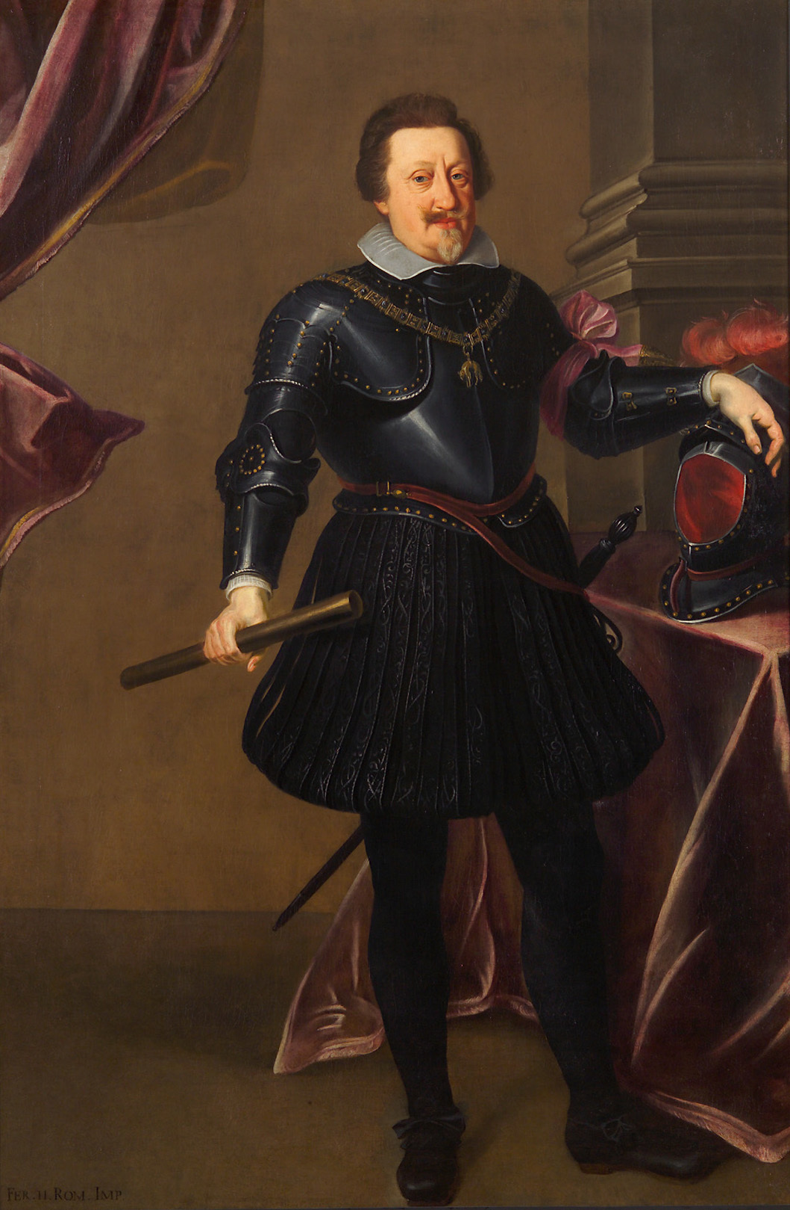
Vojno so sprožile razmere na Češkem, kjer je cesar najprej protestantskemu plemstvu prepovedal, da bi podložnike sililo v svojo vero, pozneje pa je za kralja imenoval katoličana Ferdinanda II.

Slide 16
Iz tega je nastala tridesetletna vojna, ki je bila verska vojna dokler se nista vpletli še Švedska in Francija pa se je razvila v evropski spopad, v katerem je najhuje trpela Nemčija.
Ferdinand II. Je bil od leta 1619 tudi nemški cesar, ki je ob pomoči Špancev, papeža in nemških katoliških knezov vdrl na Češko in leta 1620 porazil češko vojsko. V bitki pri Beli Gori so poraženi češki plemiči,

Slide 17
sami so se spopadli, kmetje jim niso hoteli pomagati, (češka postane avstrijska dežela), po tej zmagi se je oblast nemškega cesarja povečala.
S tem je Češko vrnil pod okrilje katoliške cerkve, protestanti pa so se morali izseliti iz domovine.
Nasprotniki:
- nemški protestantski knezi,
- Danci,
- Švedi in
- Francozi
so se povezali, združili in nadaljevali vojno, ki je uničevala ljudi in pokrajino po Nemčiji.

Slide 18
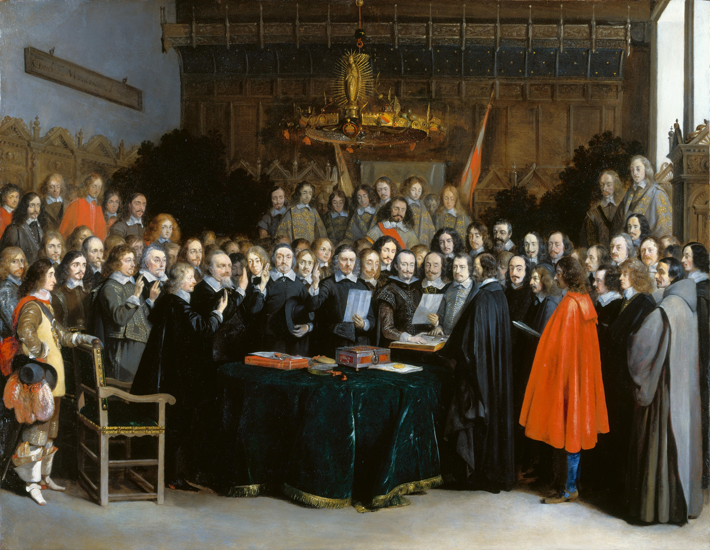
Ker nobena stran ni mogla doseči odločilne vojaške zmage so vzeli stvar v roke diplomati.
Leta 1648 so podpisali VESTFALSKI MIR
(imenovan po nemški pokrajini Vestfaliji):

Slide 19
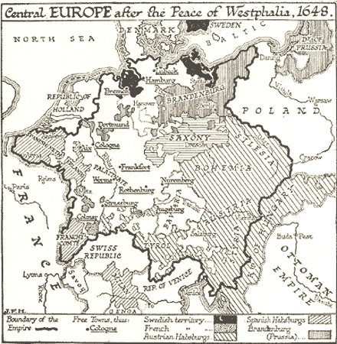
- Francija je dobila Alzacijo (meja z Nemčijo je poslej potekala po Renu)
- Švica in Nizozemska sta se izločili iz nemškega cesarstva
- v Nemčiji je bil priznan protestantizem.

Slide 20
države kiso sodelovale so dobile del ozemlja
nekaterim državam je bila priznana samostojnost (Nizozemska in Švica)
Francija in Švedska sta se zaobljubili, da bosta nadzirali ta mir
Nemčija je razcepljena, nemški knezi so lahko sami brez posvetovanja sklepali pogodbe z drugimi državami.

Slide 21
POSLEDICE TRIDESETLETNE VOJNE
Armade tistega časa niso bile velike, zato vojaki niso bili največje žrtve vojne. Trpelo je bolj civilno prebivalstvo.

